Slide 1

图书馆火灾逃生模拟系统
项目负责人：乔元成
成员：乔元成、秦博
指导教师：刘佳

Slide 2
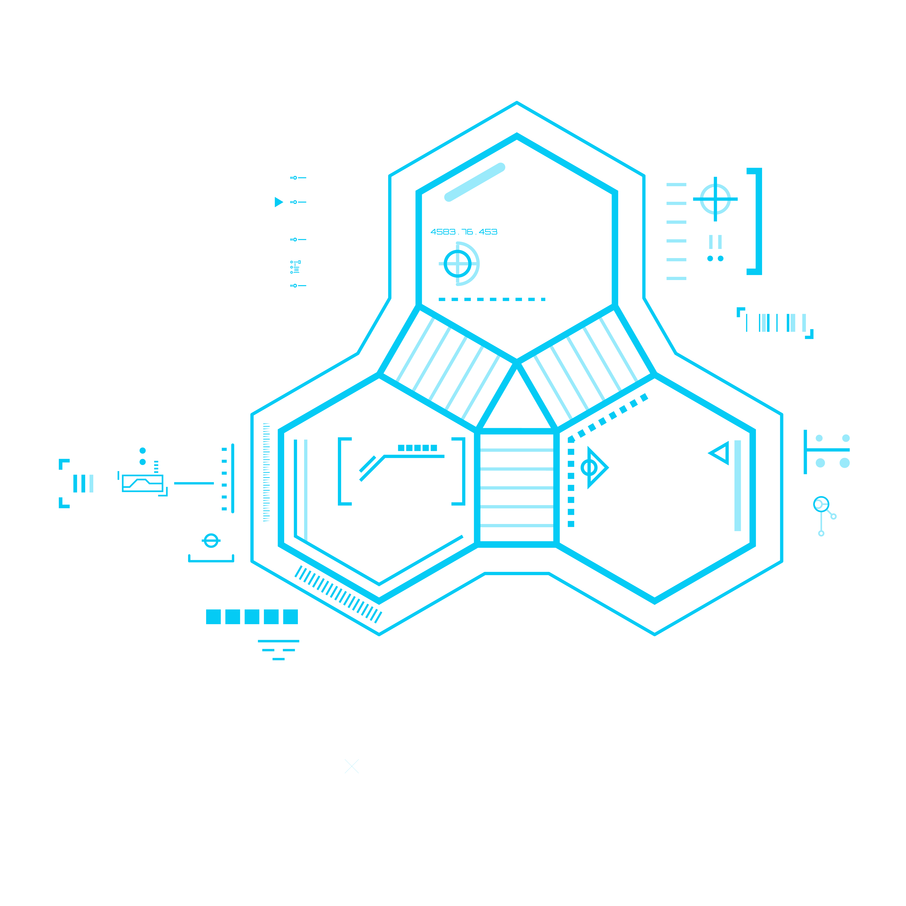
目录
作品价值
作品功能
技术实现

Slide 3
01
作品价值

Slide 4
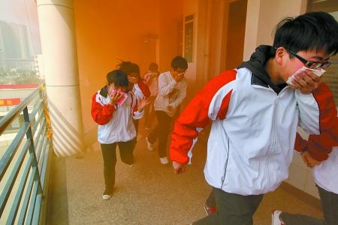
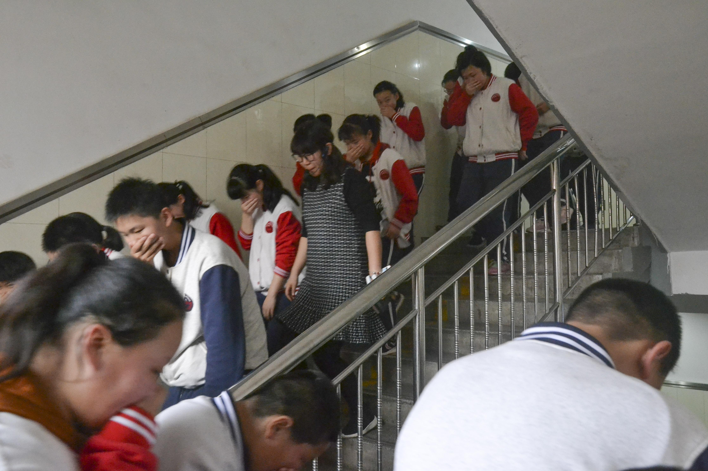
作品价值
消防演习是为了增强人们的安全防火意识的活动，让大家进一步了解掌握火灾等突发事件的处理流程，以及提升在处理突发事件过程中的协调配合能力。增强人员在火灾中互救自救意识，明确防火负责人及义务消防队员在火灾中应尽的职责。

Slide 5
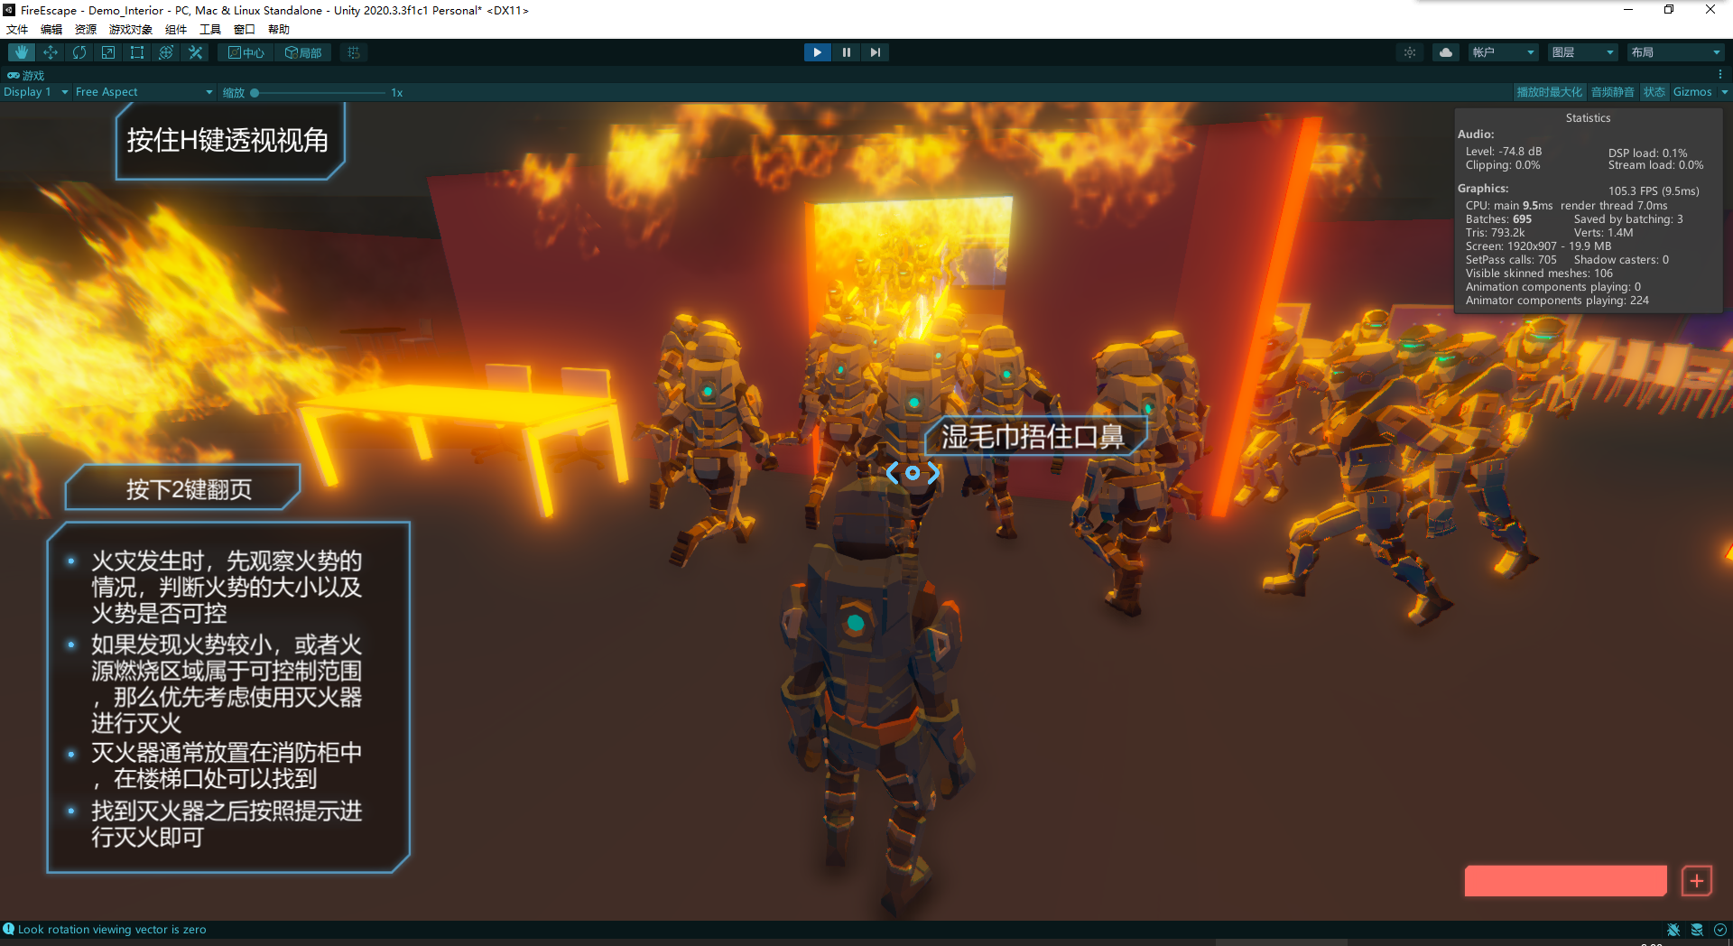
1.传统消防演习
传统的消防演习需要耗费较多的时间、要进行规模数量较大的人员调动、同时由于没有实质性的火焰产生，只是单纯地进行路线和步骤的反复练习，无法营造出火灾发生时的那种紧迫感。
2.我们的作品
我和秦博同学制作的图书馆火灾逃生模拟系统能够最大化地减少进行消防演练所消耗的人力物力资源的消费，并用3D游戏的方式将消防演练简单化、趣味化，同时用卡通风格的效果模拟出火灾真实发生时的火场场景。

Slide 6
02
作品功能
已经实现的功能
预期功能

Slide 7
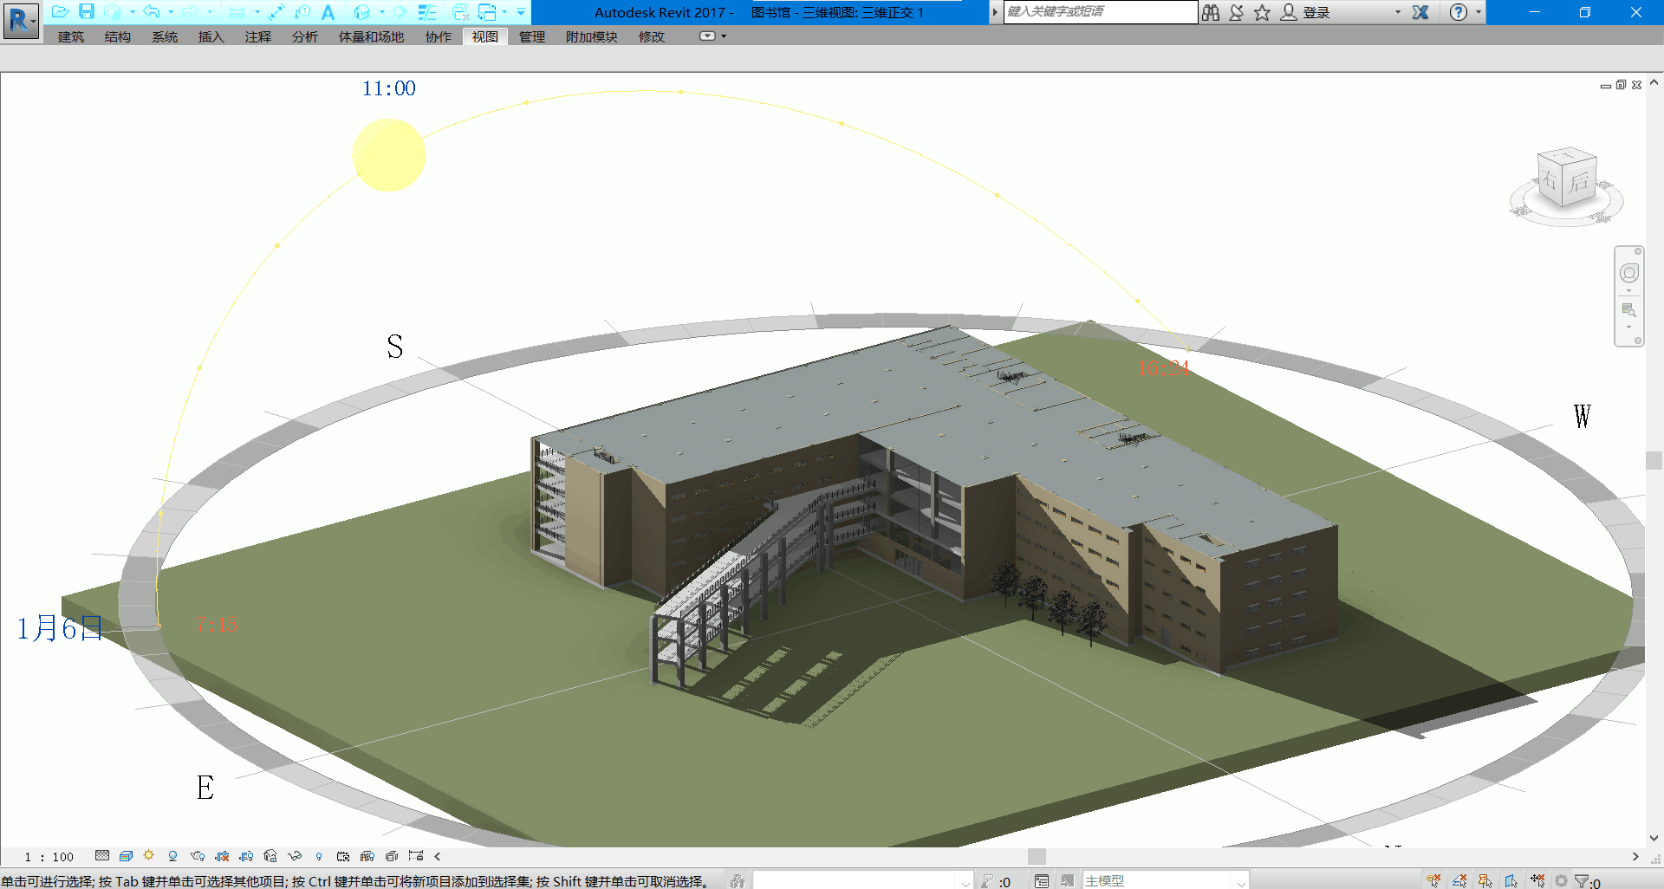
已经实现的功能
1.以3D模型的形式还原西安科技大学图书馆

Slide 8
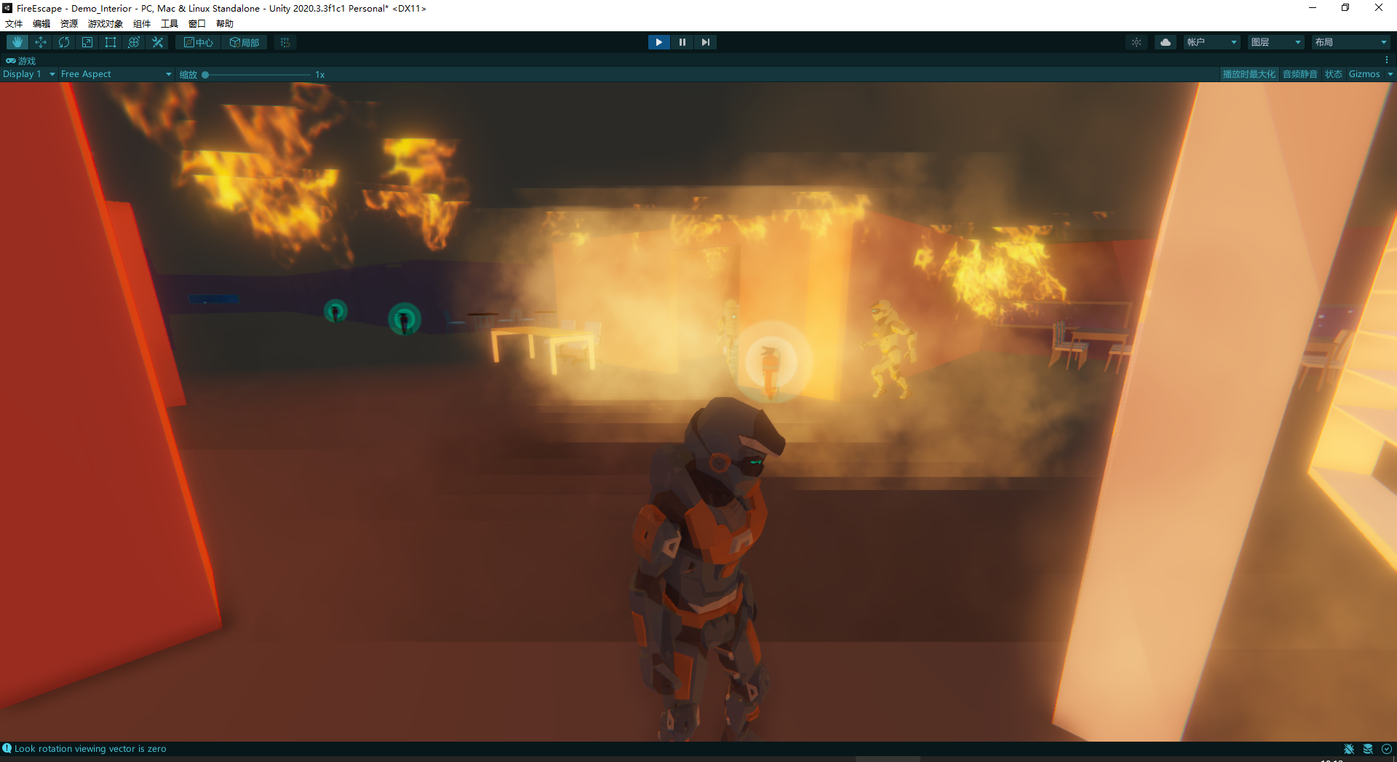
已经实现的功能
2.模拟出火源在火场的扩散效果和烟雾扩散效果

Slide 9
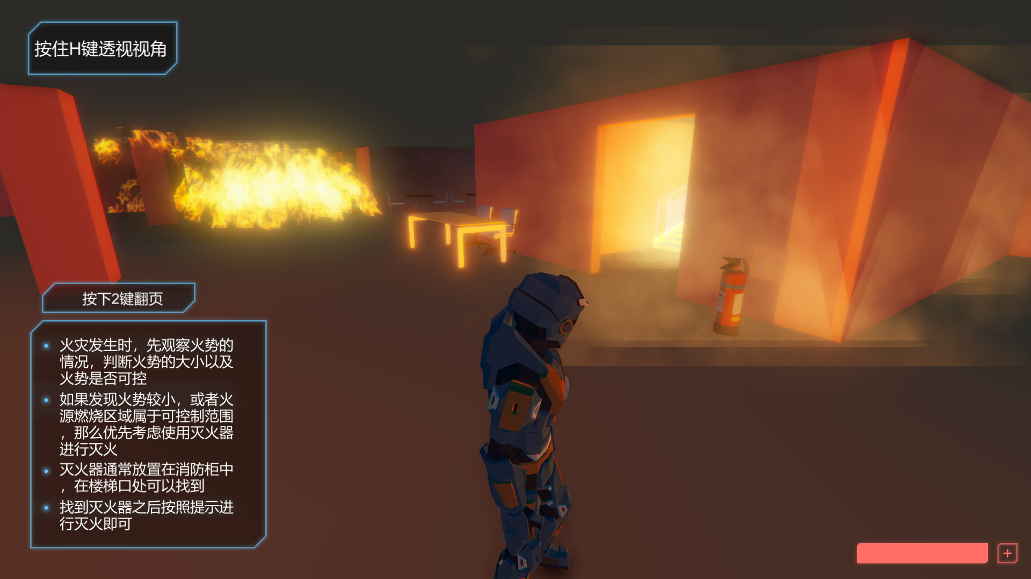
已经实现的功能

Slide 10
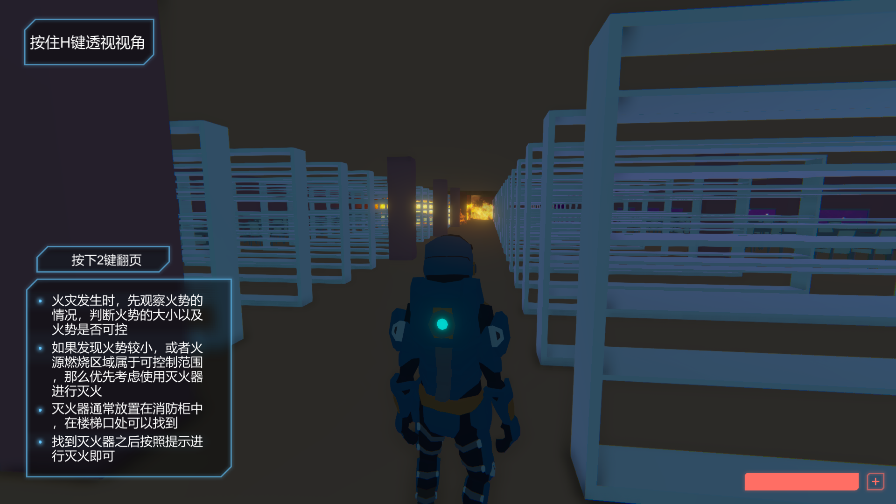
已经实现的功能
3.主角视角和场景透视视角的切换

Slide 11
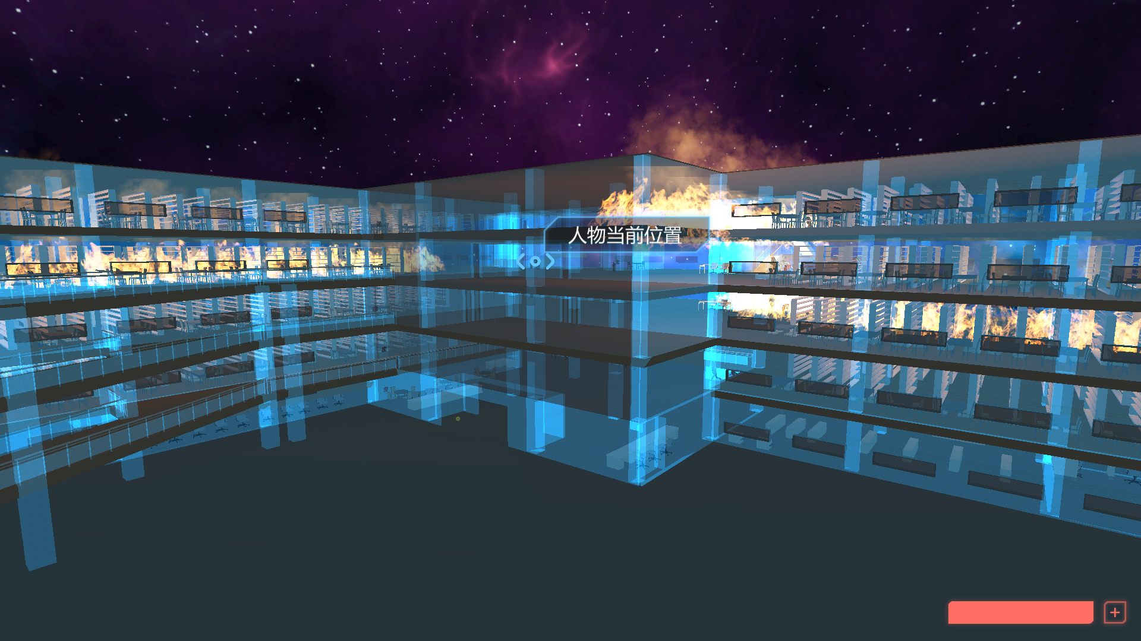
已经实现的功能
3.主角视角和场景透视视角的切换

Slide 12
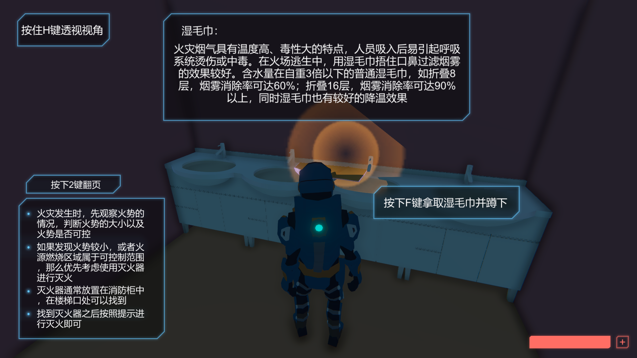
已经实现的功能
4.角色在图书馆内和相关的物品进行交互

Slide 13
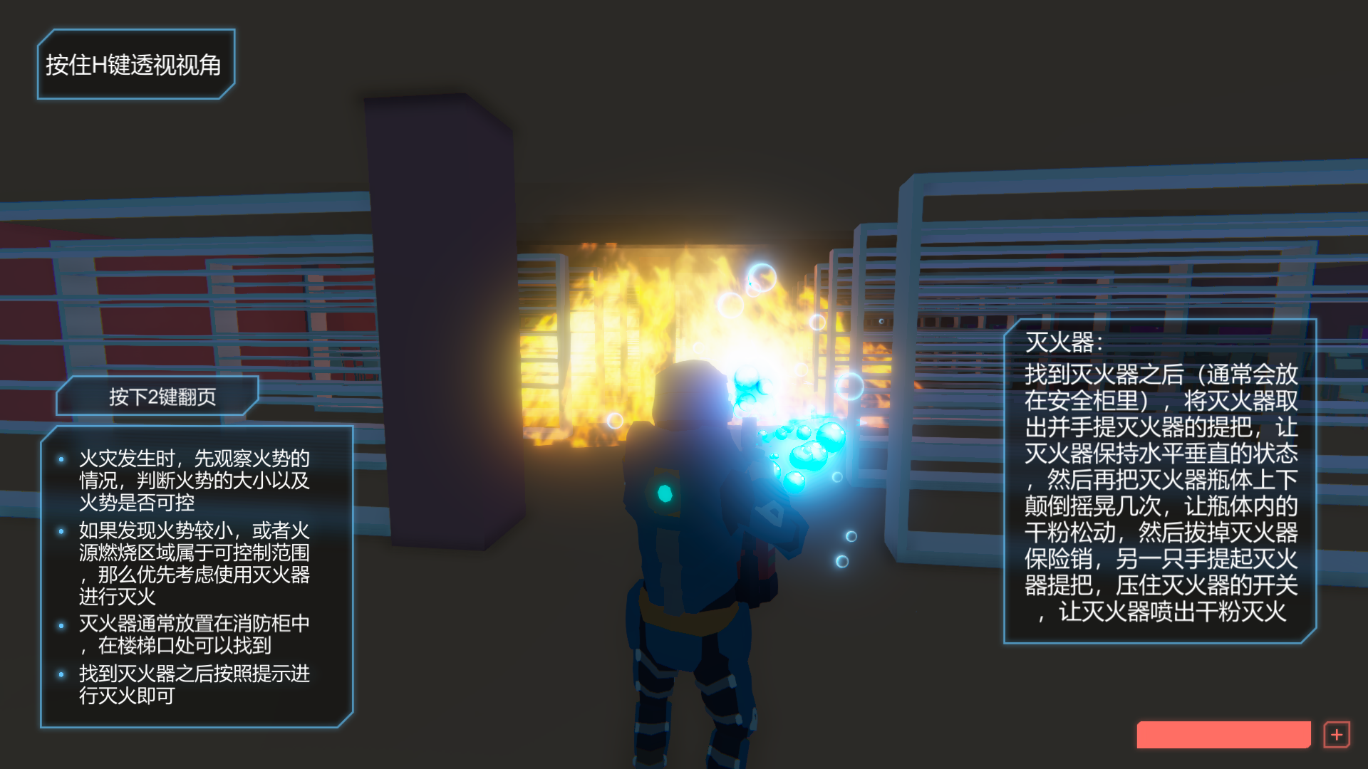
已经实现的功能
5.灭火器的使用、火焰对灭火器的相应效果

Slide 14
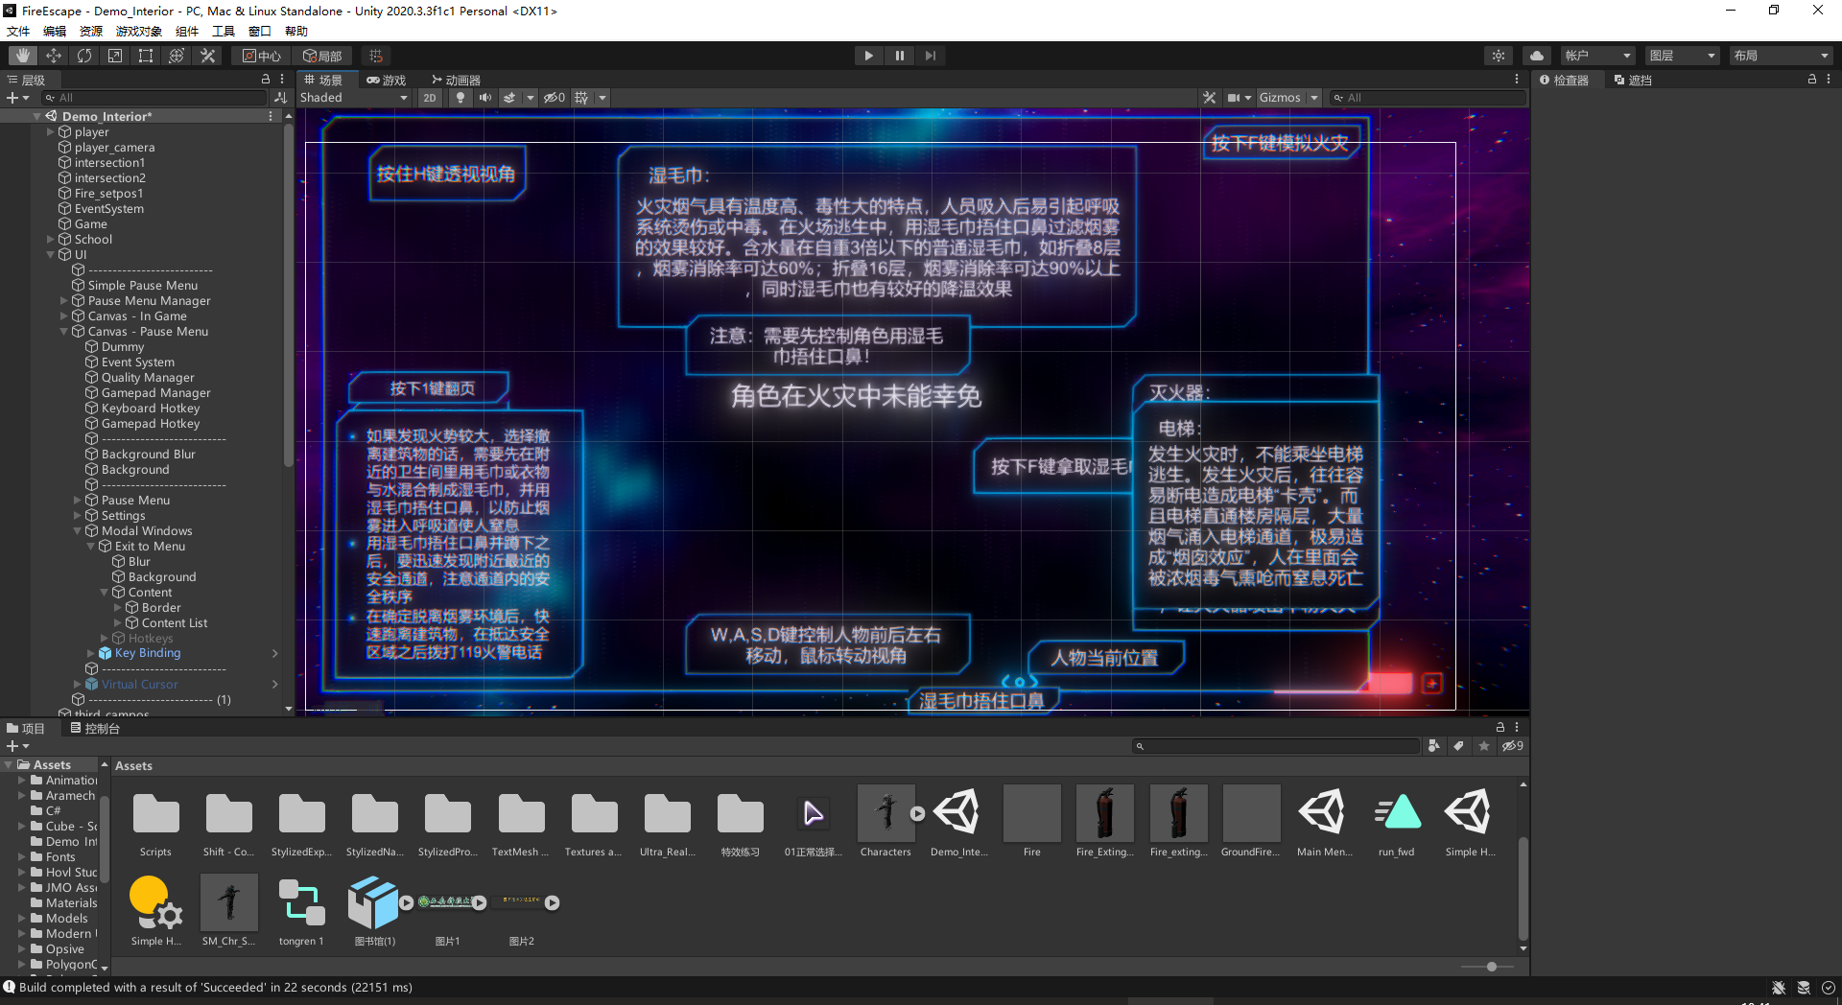
已经实现的功能
6.火灾发生时逃生流程的文字讲解和UI提示

Slide 15
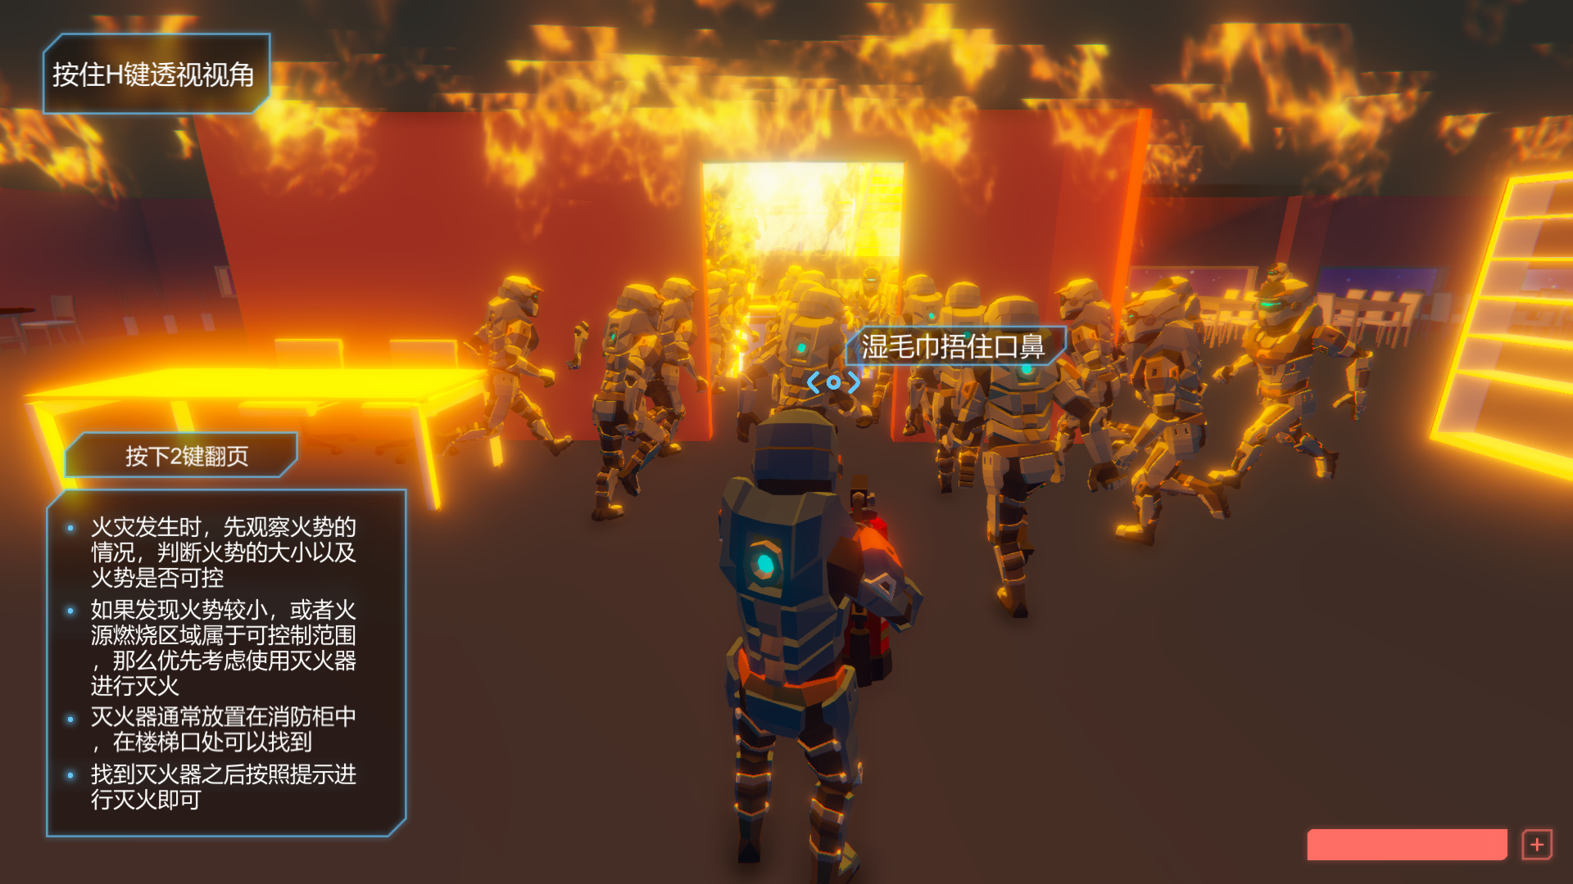
已经实现的功能
7.模拟火灾发生时安全通道内可能发生的拥堵情况

Slide 16
预期功能
1.添加更多校园建筑物的3D模型
2.优化火焰燃烧算法和烟雾扩散算法
3.为火焰燃烧系统添加更多的可选属性，实现模拟多种情况下发生的火灾（如电器着火、书籍着火）
4.美化3D模型、贴图和材质逼真化
5.制作更多的人物肢体动画，使人物能模拟出更多的火灾发生时可能会进行的动作
6.利用Unity跨平台特性制作出IOS版本和Android版本

Slide 17
03
技术实现
模型制作
程序设计

Slide 18
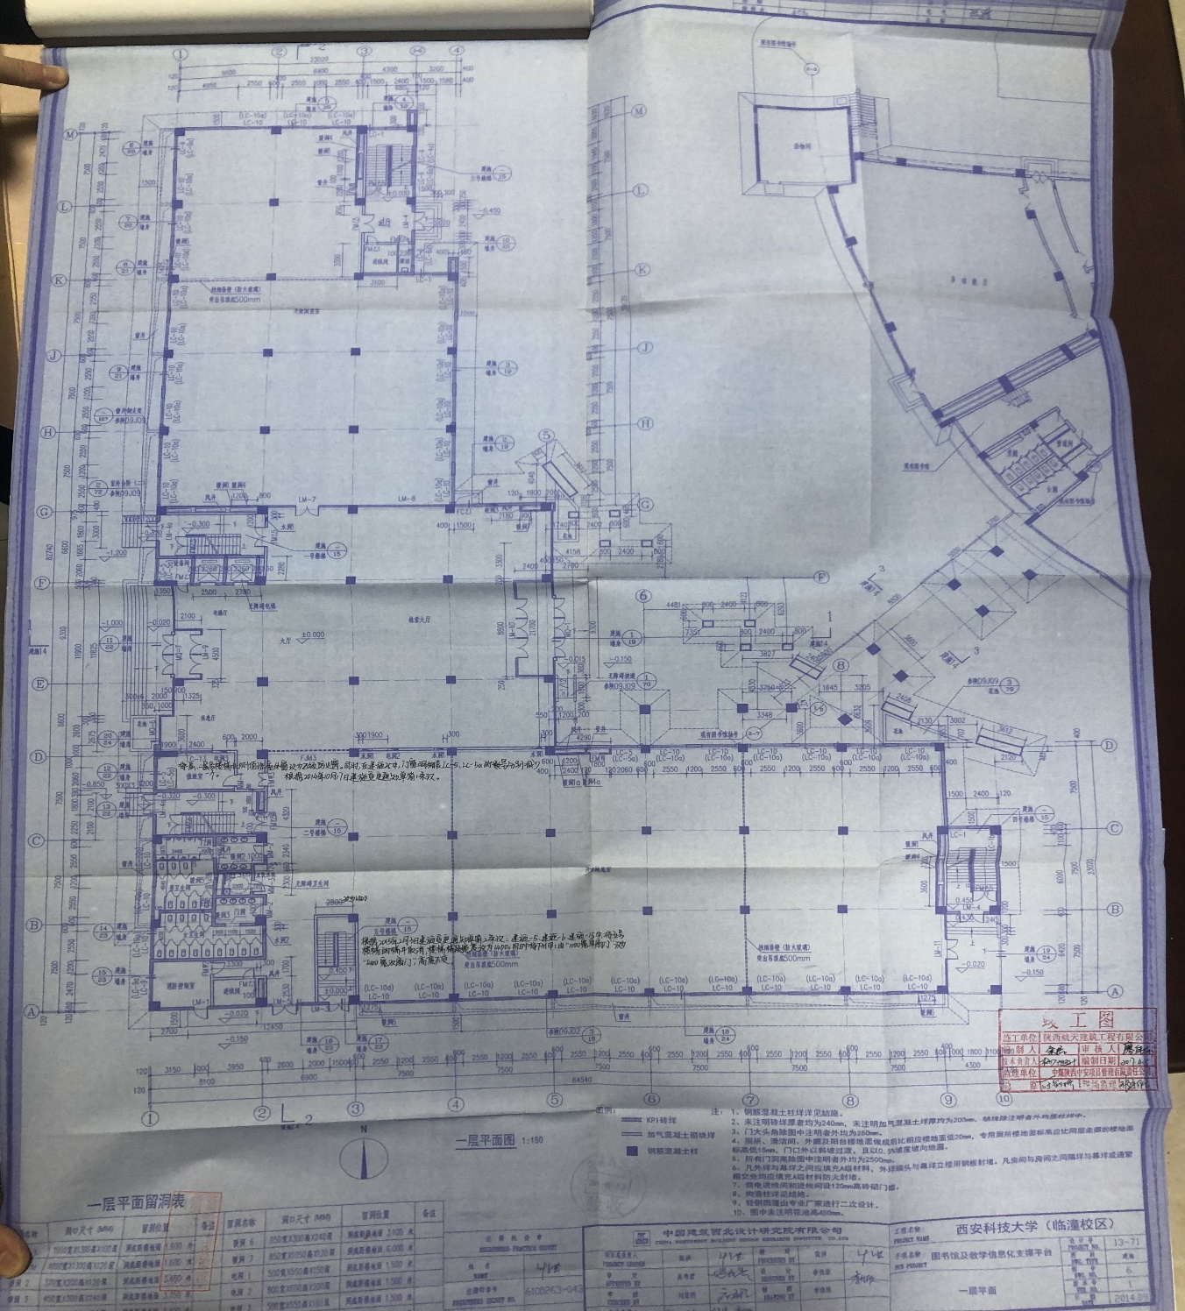
模型制作
1.前期规划
本项目所用到的3D模型源于西安科技大学临潼校区图书馆新馆。为追求对其的高度还原我们向资料室借阅了图书馆的建筑图纸，根据平面图、立面图、样例详图以及门窗表完成对图书馆框架的还原。
另外，通过实地考察完成了对图书馆内部的书架、桌椅、易燃品及消防设施的实际摆放位置的还原。

Slide 19
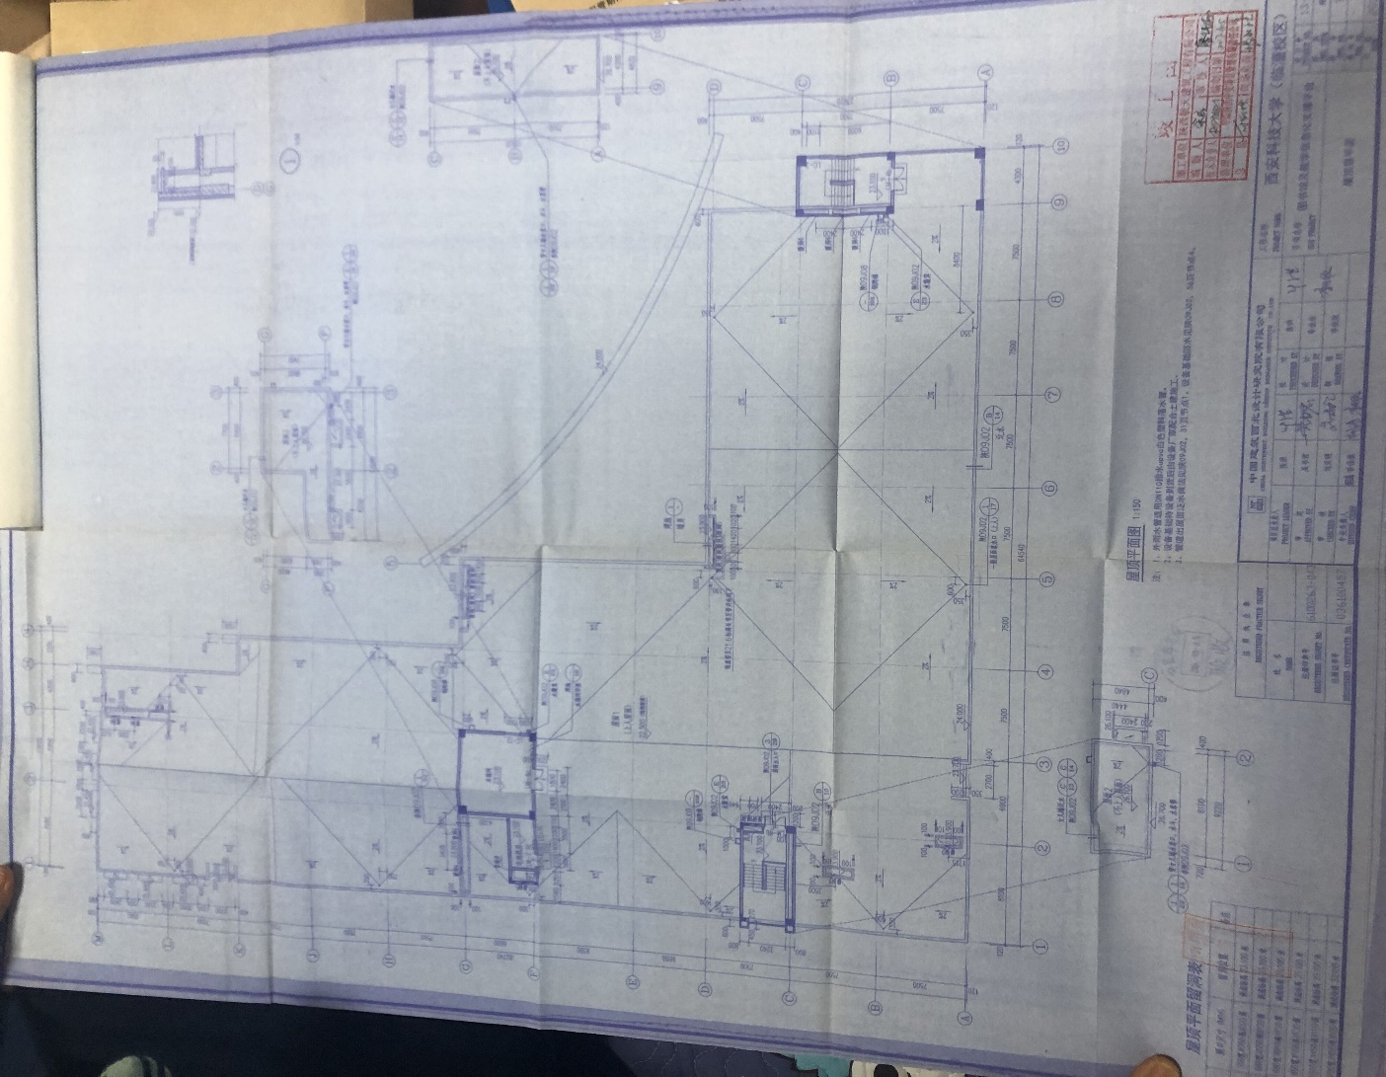
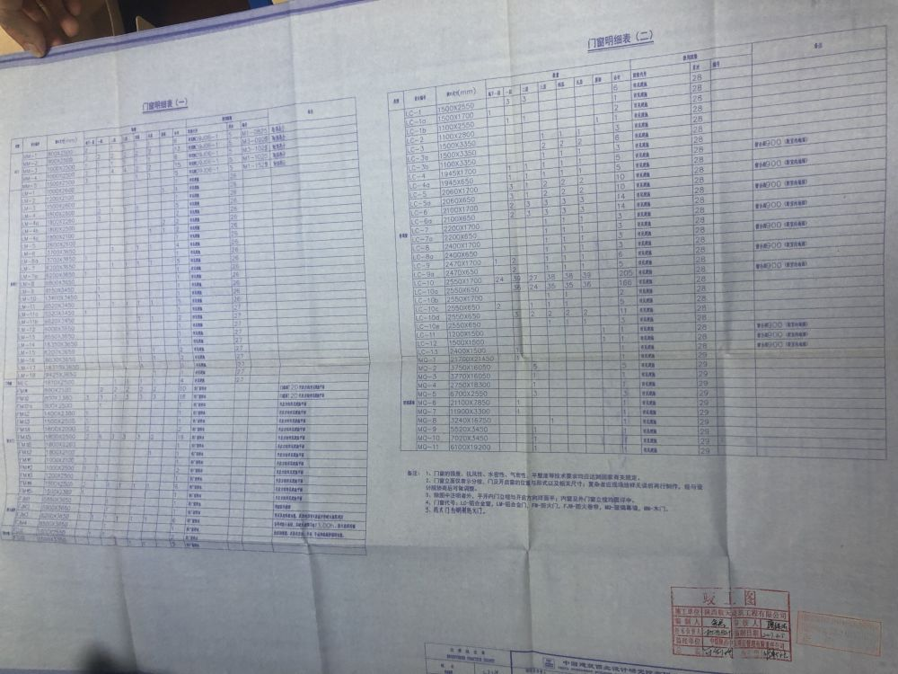
模型制作

Slide 20
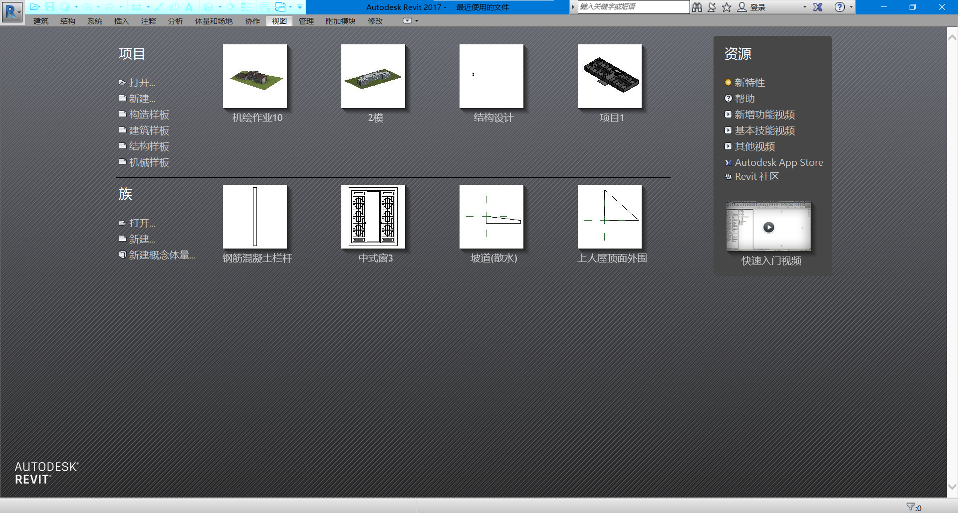
模型制作
2.建模软件选择-Revit
Revit的优势：
1.前期铺设立面标高与平面轴网，便于模型定位，符合建筑前期规划。
2.具有多种建筑上常用的工程构件，对模型完成高精度的还原。
3.仅完成对平面图的编辑即可生成其三维模型
4.Autodesk公司配备的零碎构件的数据库

Slide 21
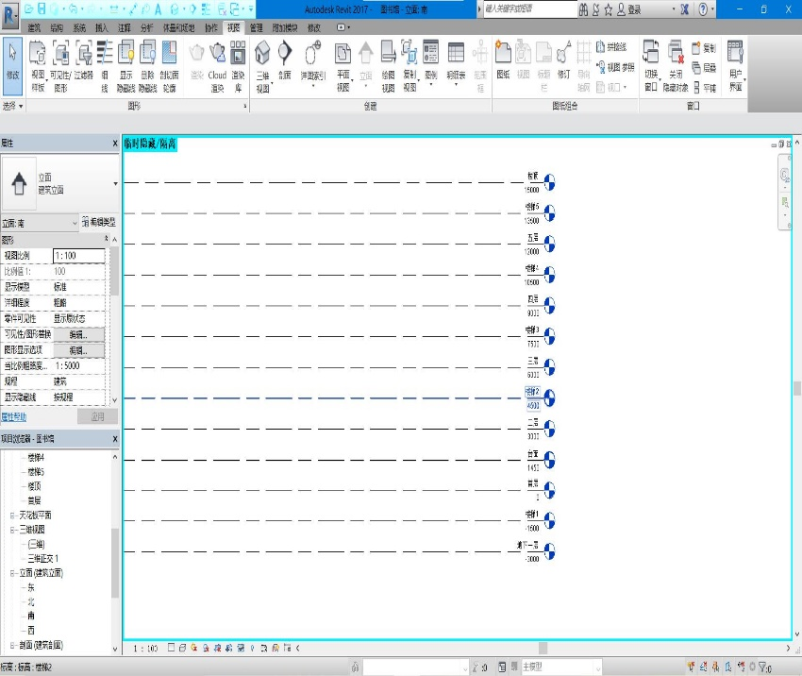
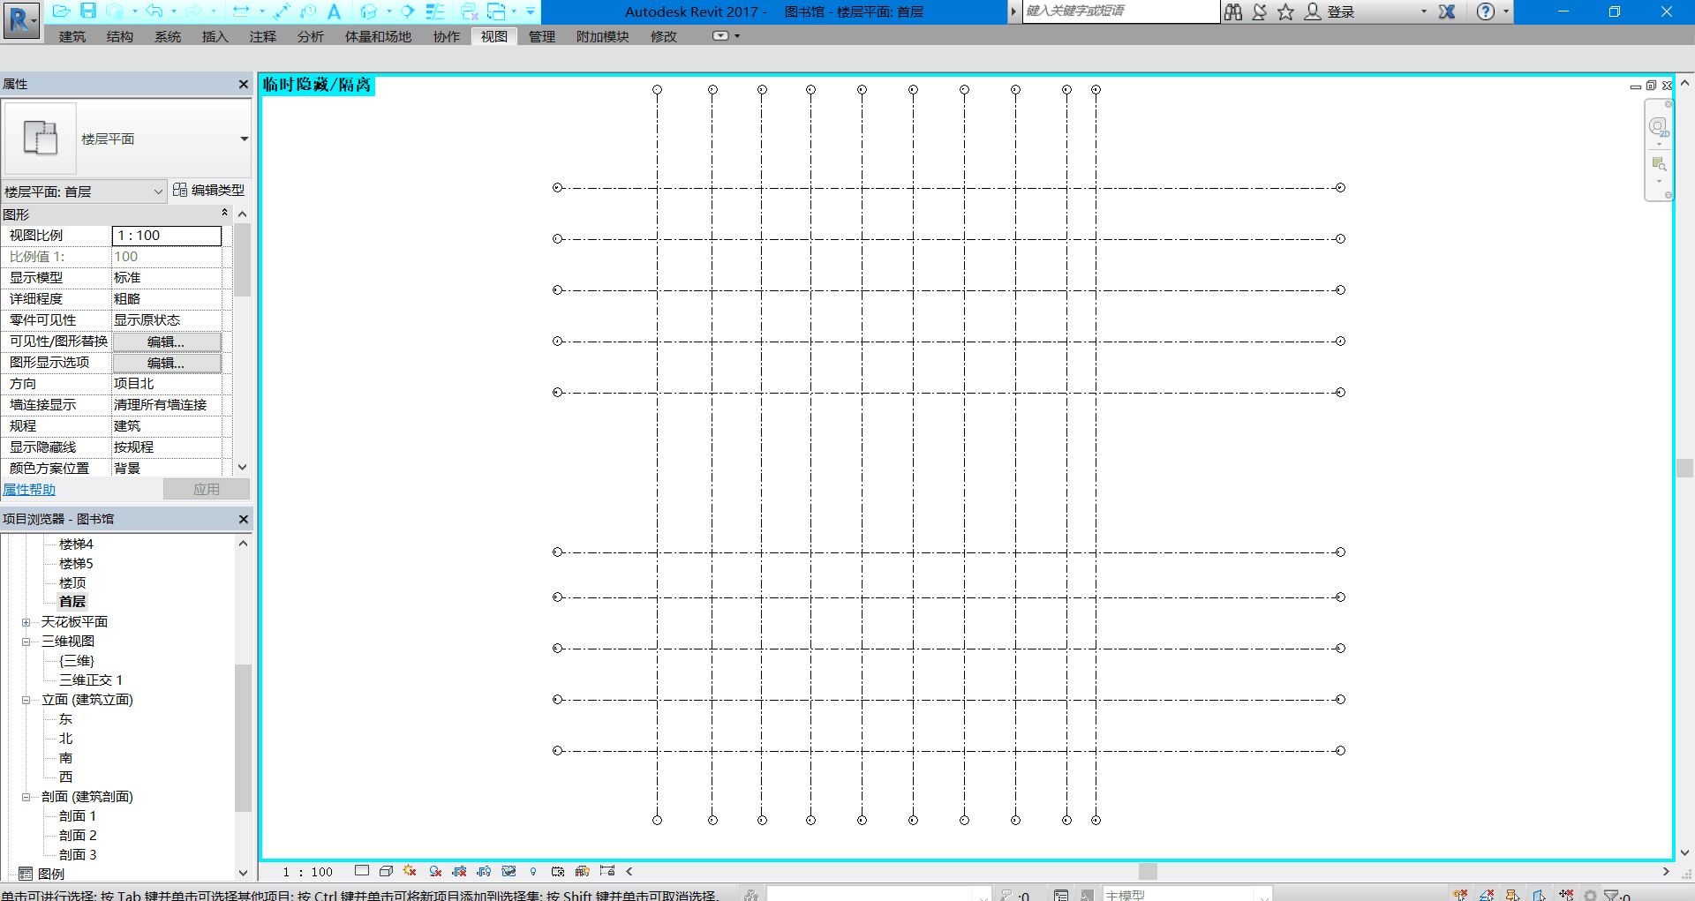
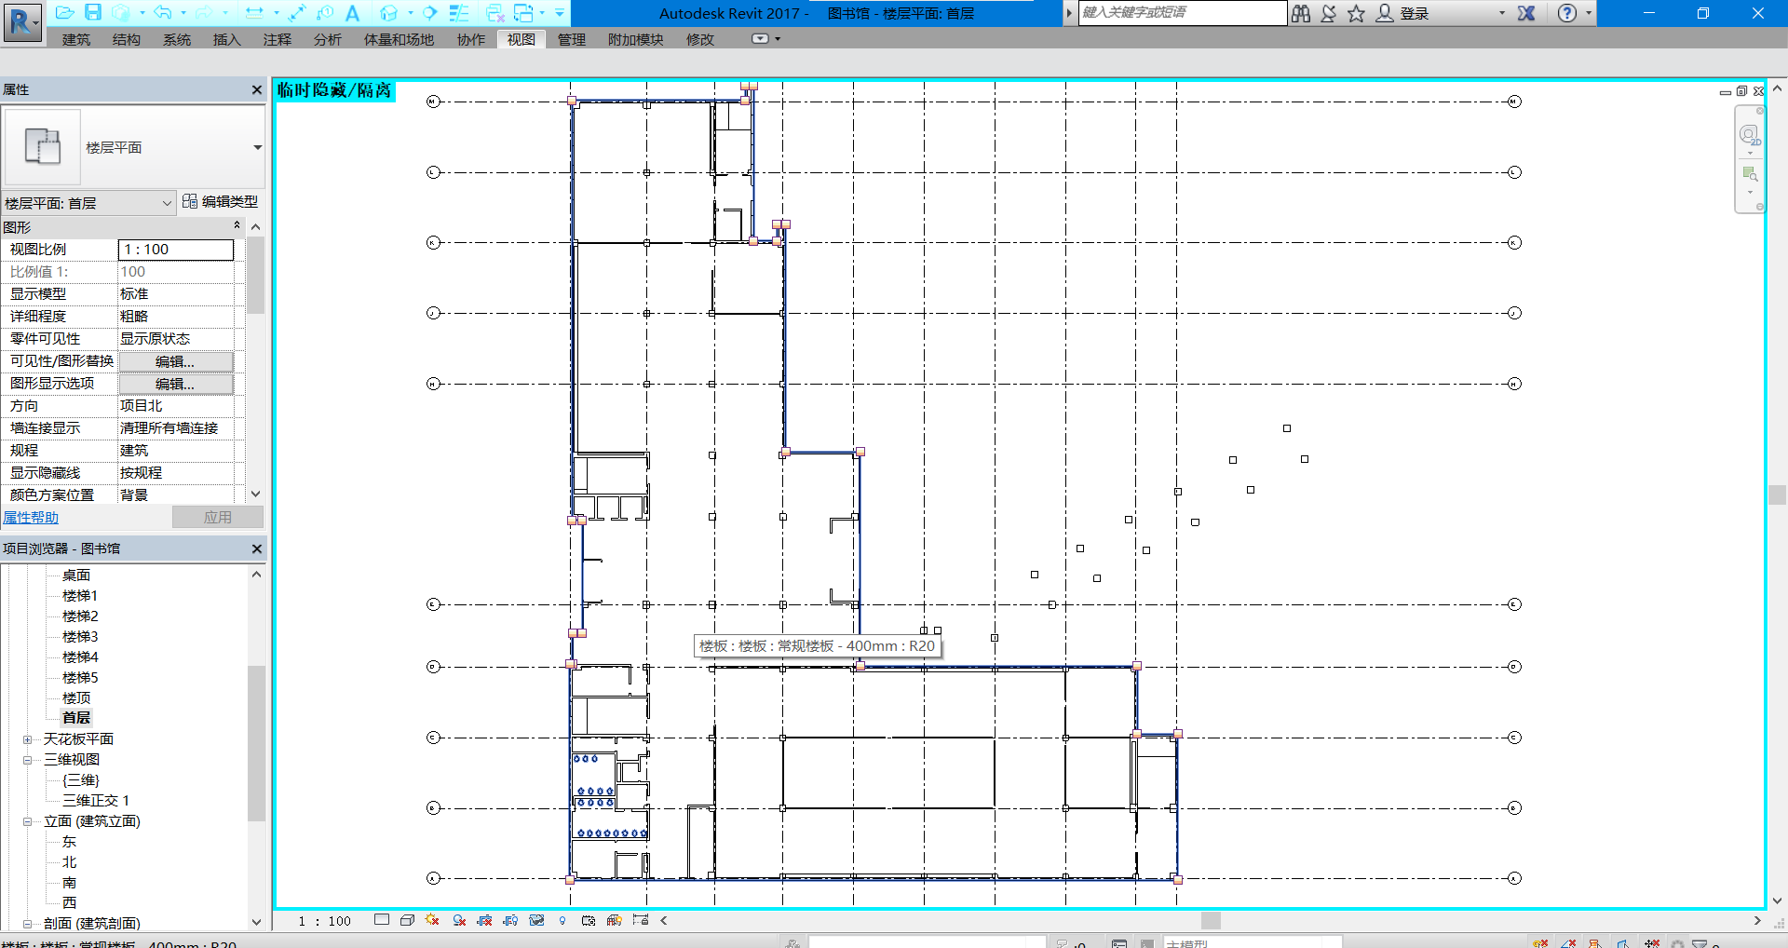
模型制作
3.模型制作
首先，在南立面图中设立标高后在视图中生成相应的楼层平面，在各层平面中绘制轴网，完成模型定位。
在轴网上绘制出矩形柱，在平面图中绘制好的轴线上选用墙绘制出内外墙，同时绘制出楼板和天花板，完成模型框架的制作。根据门窗表设计相应尺寸的门和窗，同时插入到相应的位置。在Autodesk库中选择需要用到的室内家具与杂物，同时根据图书馆的实际物品进行相应的改动。
依此方法完成对各楼层的编辑，完成模型的制作工作。

Slide 22
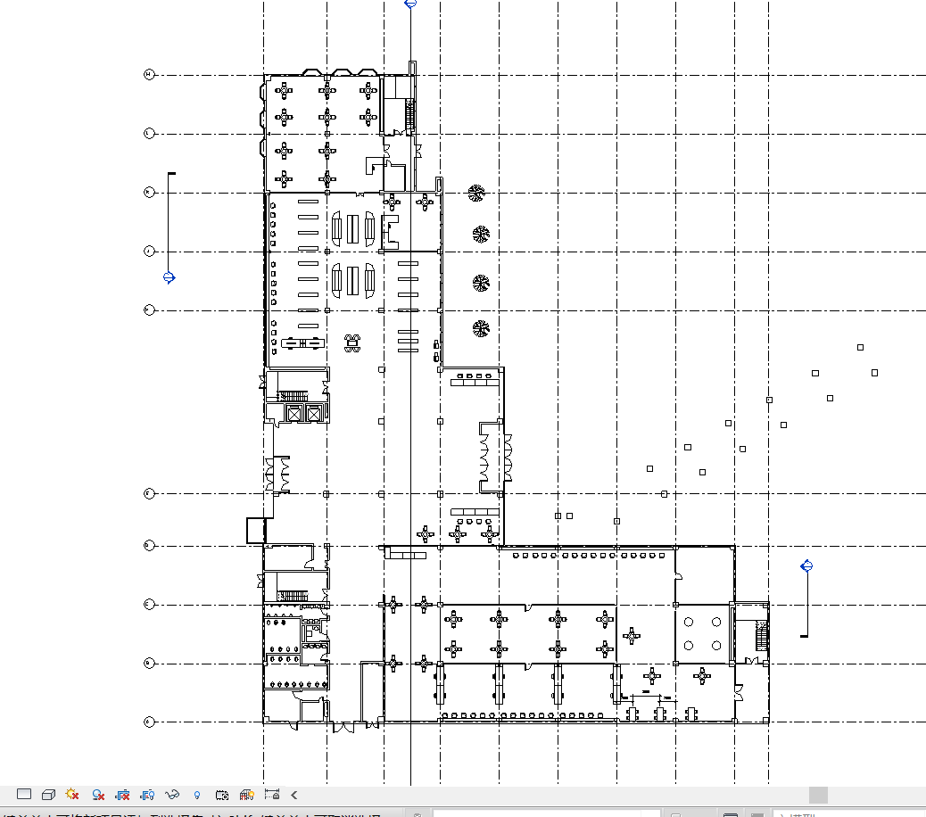
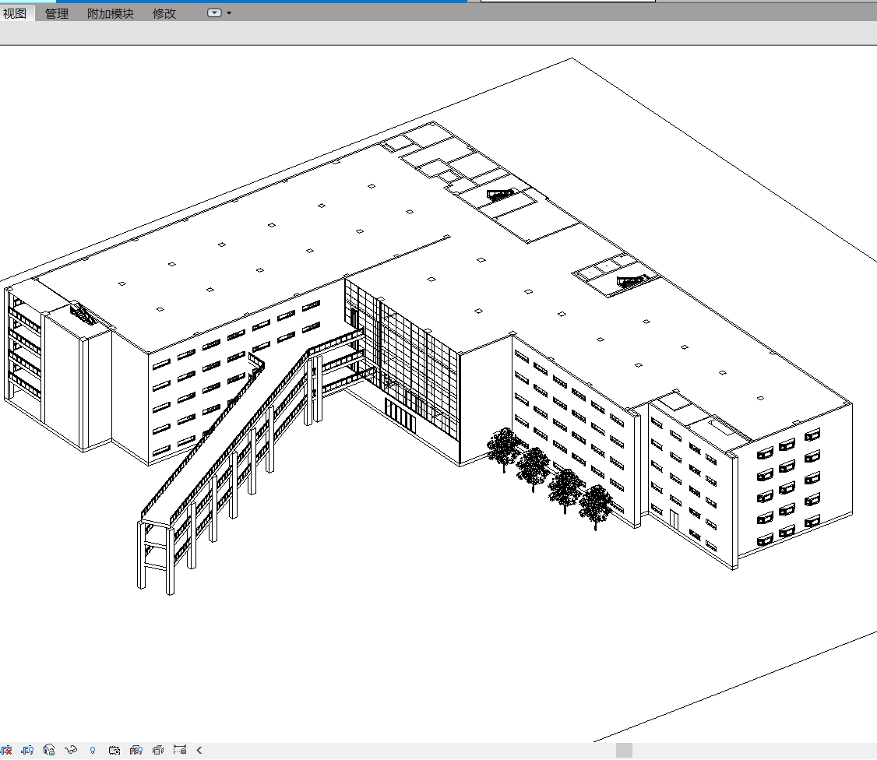
模型制作

Slide 23
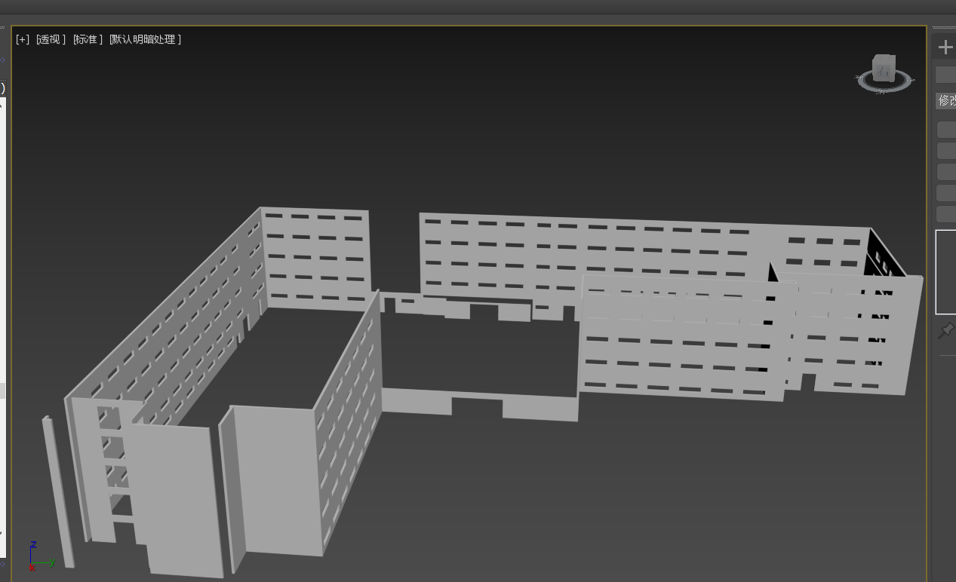
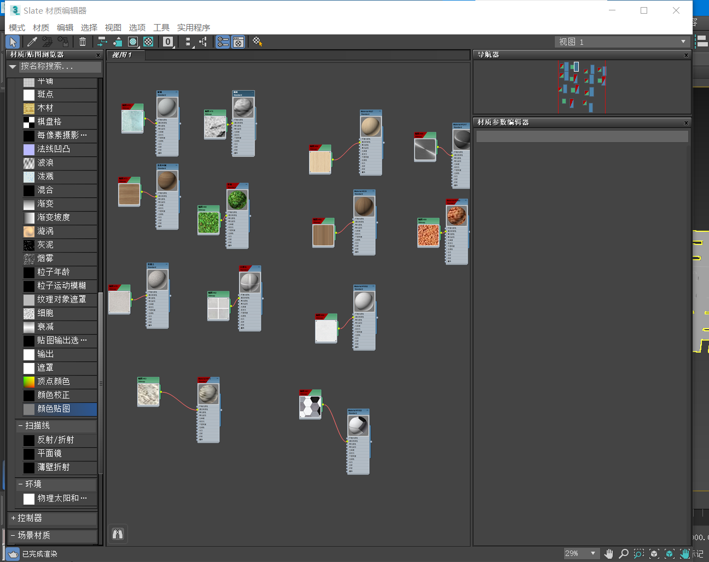
模型制作
4.模型渲染
将模型导出为FBX.格式，导入3Ds Max里进行编辑，首先对零星的模型绑定组别，保证对同类构件进行相同的编辑。（图示为图书馆的外墙绑定组别实例。）
使用3Ds Max中自带的材质编辑器对模型进行编辑，创建材质球为其附上材质贴图，同时依据实例编辑贴图坐标、创建法线贴图制造出构件表面的凹凸感与立体感。
对于精细的构件可将其转化为可编辑多边形，将此构件转化为不同的多边形，分别对其附加不同的材质。

Slide 24
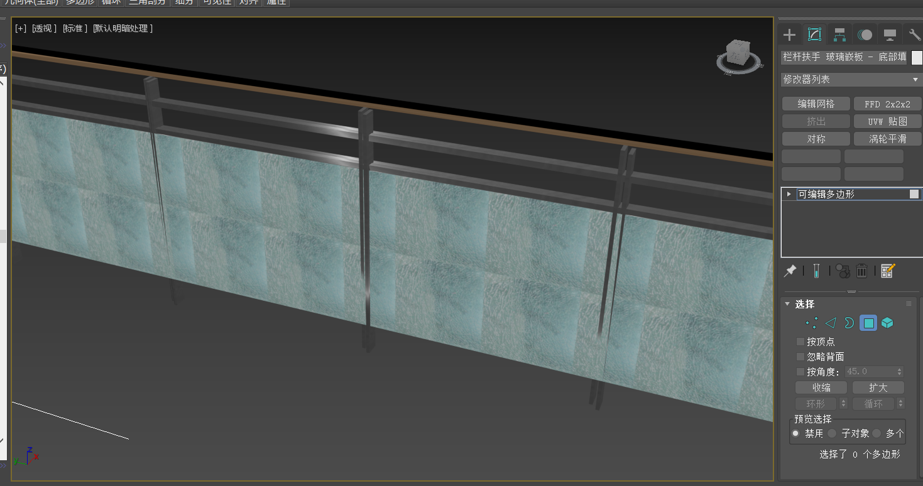
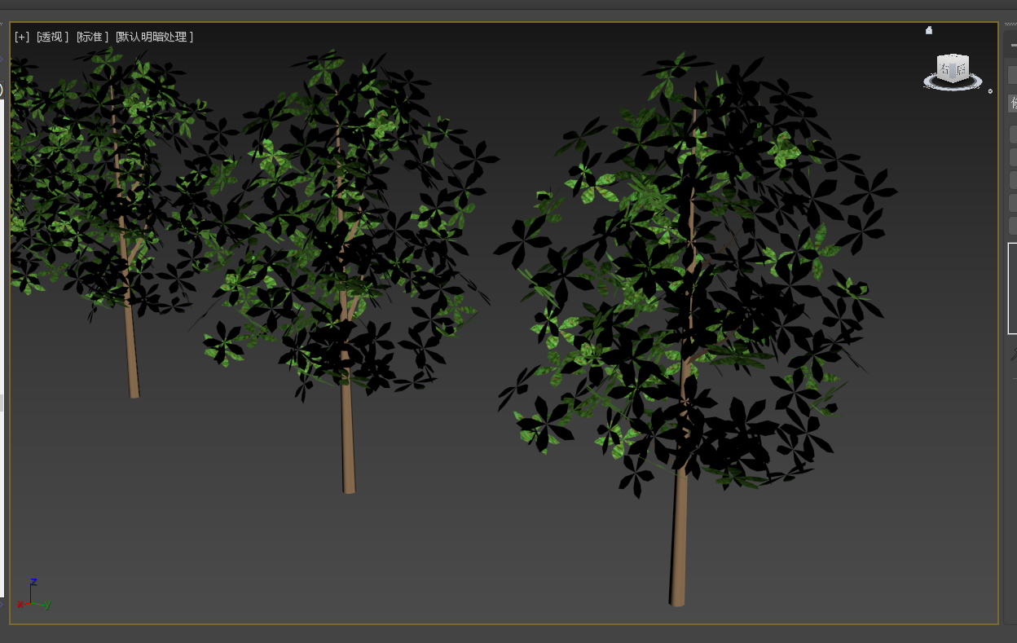
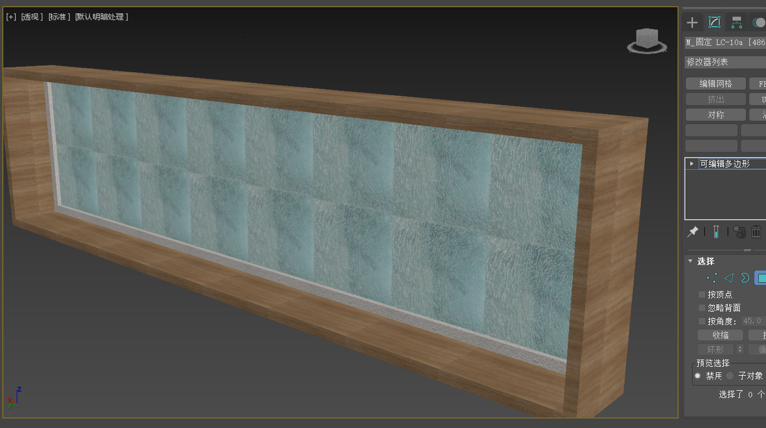
模型制作

Slide 25
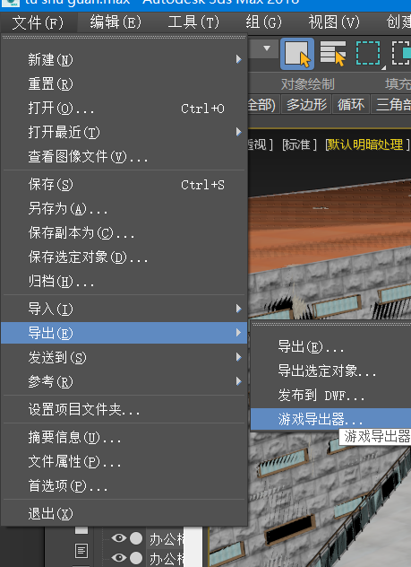
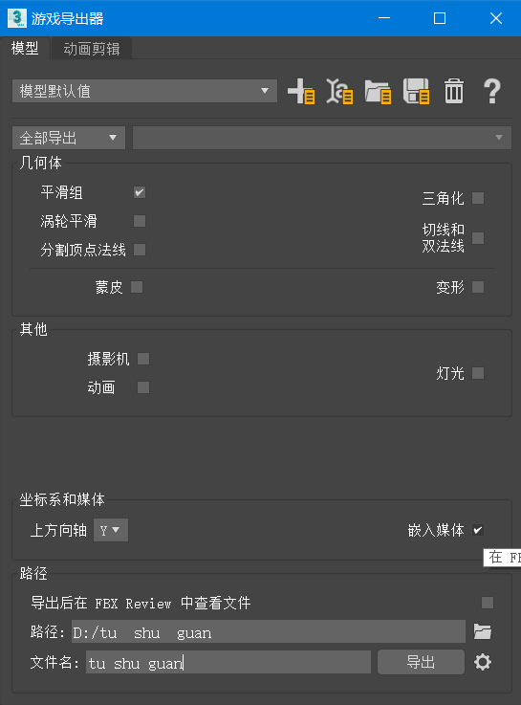
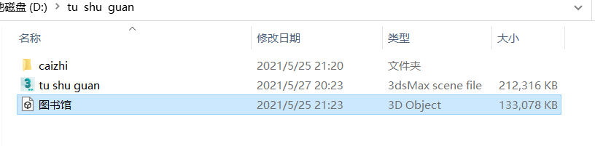
模型制作
4.渲染模型导出
依此原理完成对模型的材质编辑，使用3Ds Max自带的游戏导出器将已编辑好的模型导出。
同时为保证导入unity中模型的材质不会丢失，导出勾选嵌入媒体。同时将所用到的材质整合保存在此模型的同级文件中，确保模型与材质的完整性。
将导出文件再次导入到unity中，在Assets中建立New Forder创建Textures文件夹，将贴图导入，在unity中获得渲染好的模型，完成模型的制作工作。

Slide 26
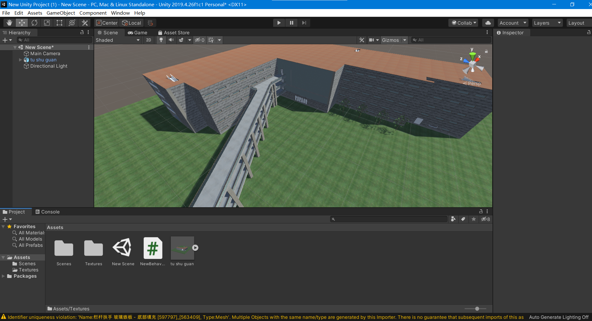
模型制作

Slide 27

程序设计
1.引擎架构-Unity
unity的优点：
1.支持多种格式导入
2.高性能的灯光照明系统
3.友善的专业开发工具
4.逼真的粒子系统
5.AAA级图像渲染引擎

Slide 28
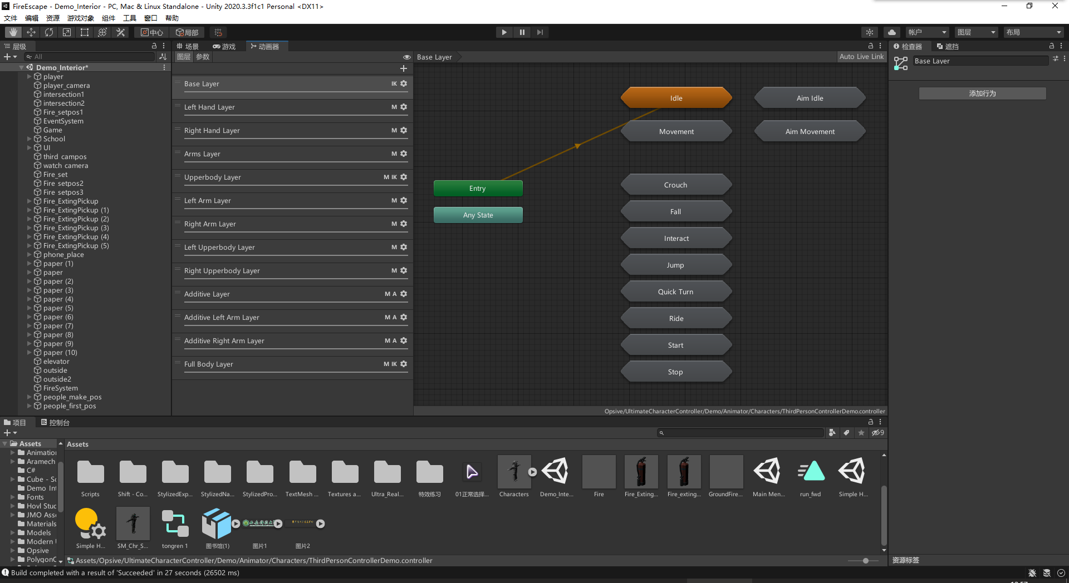
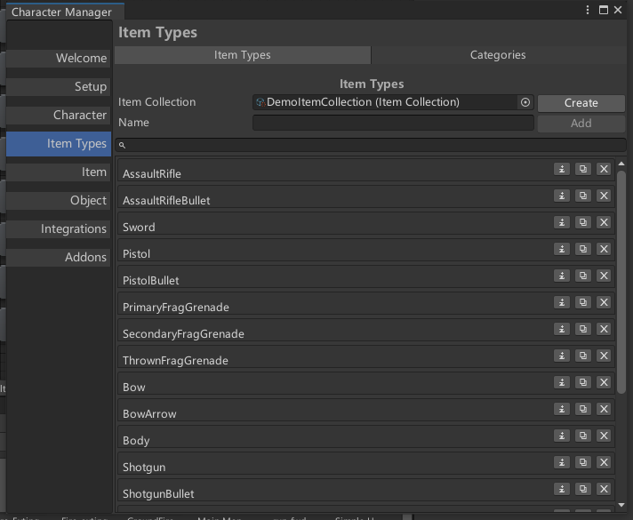
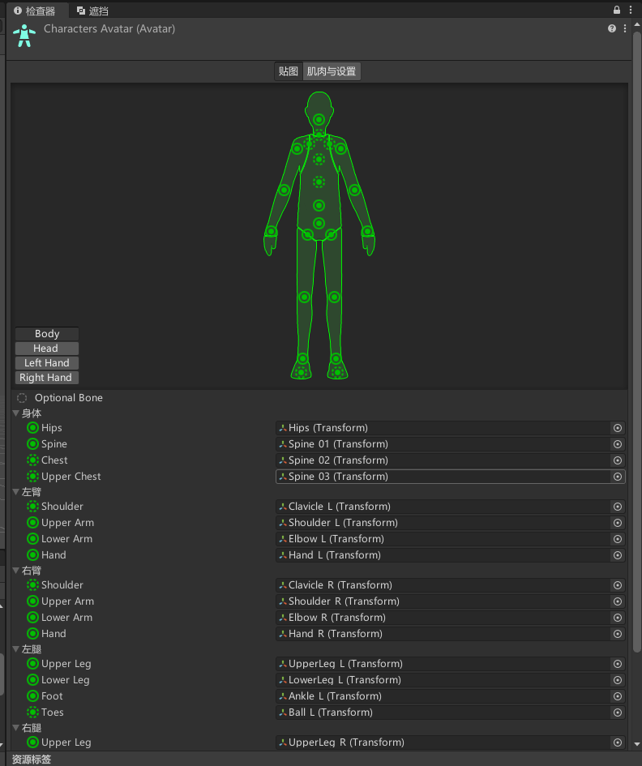
程序设计
2.人物设计-Opsive
Opsive是一家位于北卡罗来纳州罗利的小型独立公司制作的一套解决方案，包含许多其他角色控制插件通常不具备的独特功能。包括第一人称和第三人称视角类型。Opsive集成了人物的动作行为树，使得人物的各个动作能够非常连贯地衔接起来。
首先，在Character Manager中添加人物模型并绑定人物骨骼，然后针对人物的各个部位调用Opsive的人物动画素材，将人物的各种动作状态通过int值做好过渡衔接，这样就完成了人物的构建和动画器的逻辑制作。
其次，在Set Up中设置对应的Layer层级和各种动作的触发按钮以及Camera的属性参数，完成人物和摄像机的绑定。

Slide 29
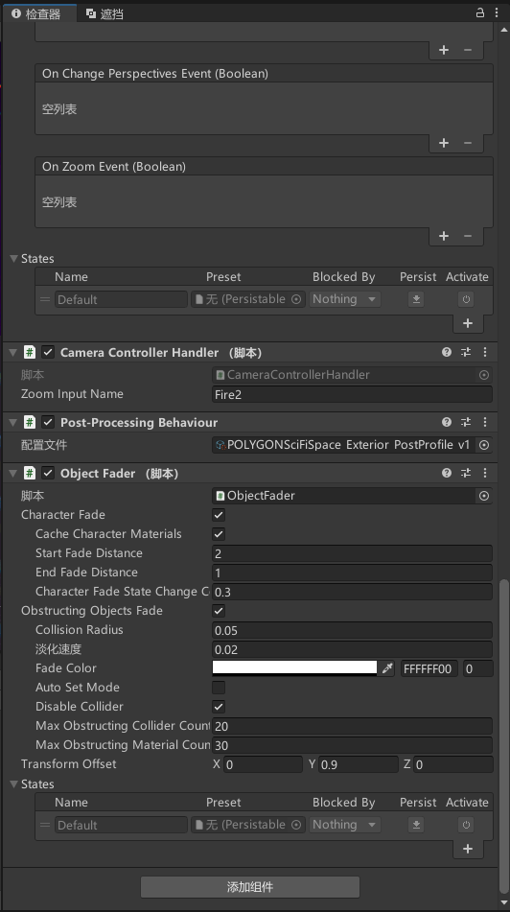
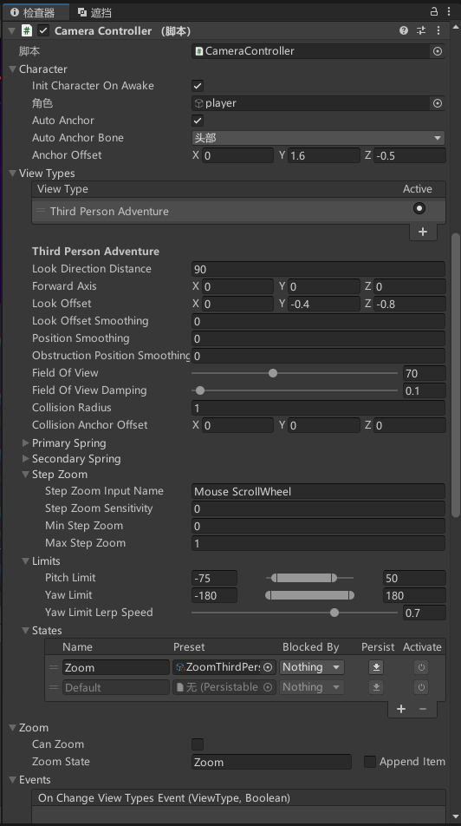
程序设计
Opsive中除了对角色的动作系统进行了整合，而且还提供了一套完整的摄像机解决方案。
通过在Camera Controller和角色脚本的Unity Input中调整参数，就能够实现各种角度的摄像机跟随效果，以及当摄像机和角色中间存在遮挡物体时，也能够通过射线检测的方式判断该情况，并适当地拉进摄像机。同时利用脚本Object Fader能够实现对过近的物体进行半透明处理或者模糊处理，从而保证摄像机对人物的捕捉和跟随。
人物移动方面，我们没有使用Animation动画系统来进行根骨骼的位移，而是使用传统unity自带的Character Controller组件完成角色移动，也就是坐标移动。

Slide 30
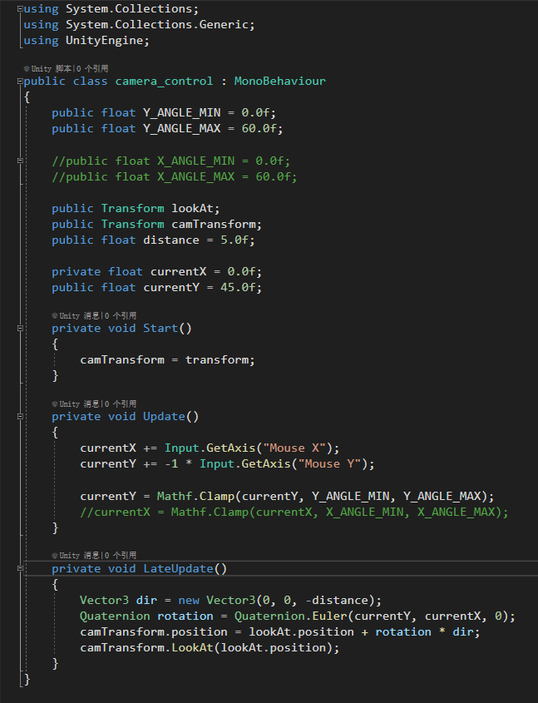
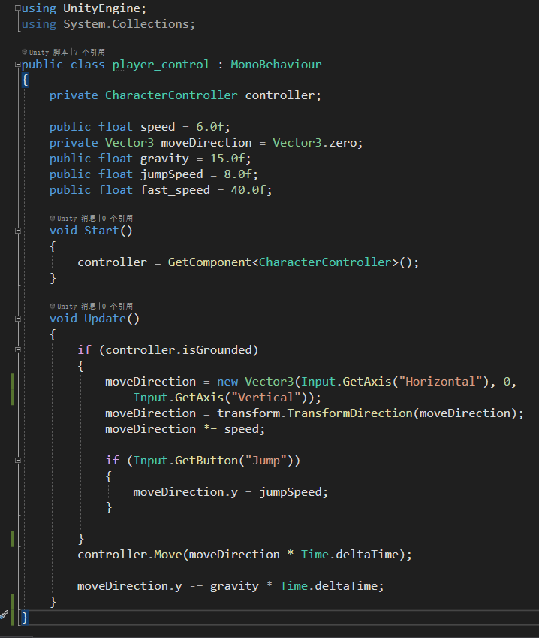
获取用户输入
获取用户输入
旋转视角&保持距离
角色移动

Slide 31
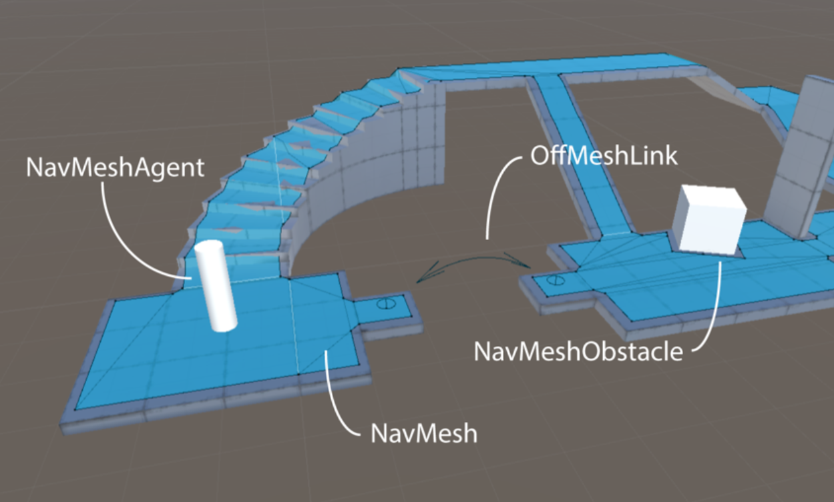
程序设计
3.火焰燃烧-NavMesh Agent
在图书馆火灾逃生项目中，出现的火焰是会有自己的蔓延轨迹的，这种蔓延是通过untiy中的导航网格代理，也就是NavMesh Agent来实现的。
导航系统需要自己的数据来表示游戏场景中的可行走区域。可行走区域定义了代理可在场景中站立和移动的位置。在 Unity 中，代理被描述为圆柱体。可行走区域是通过测试代理可站立的位置从场景中的几何体自动构建的。然后，这些位置连接到场景几何体之上覆盖的表面。该表面称为导航网格（简称 NavMesh）。

Slide 32
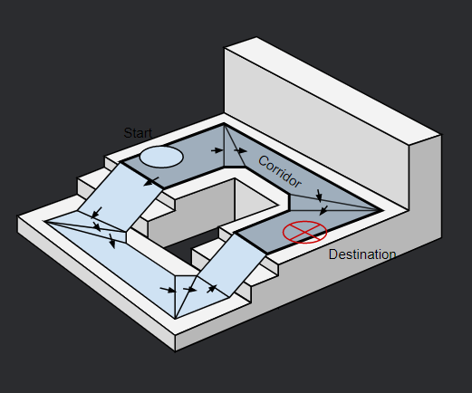
程序设计
要寻找场景中两个位置之间的路径，我们首先需要将起始位置和目标位置映射到各自最近的多边形。然后，我们从起始位置开始搜索，访问所有邻居，直到我们到达目标多边形。通过跟踪被访问的多边形，我们可以找出从起点到目标的多边形序列。一种寻路的常用算法是 A*（发音为“A star”）
最后在转向和障碍躲避之后计算最终速度。在 Unity 中使用简单的动态模型来模拟代理，该模型还考虑了加速度以实现更自然和平滑的移动。使用任一方法移动代理后，模拟代理位置将移动并约束到导航网格。最后这一小步对于实现强大的导航功能非常重要。

Slide 33
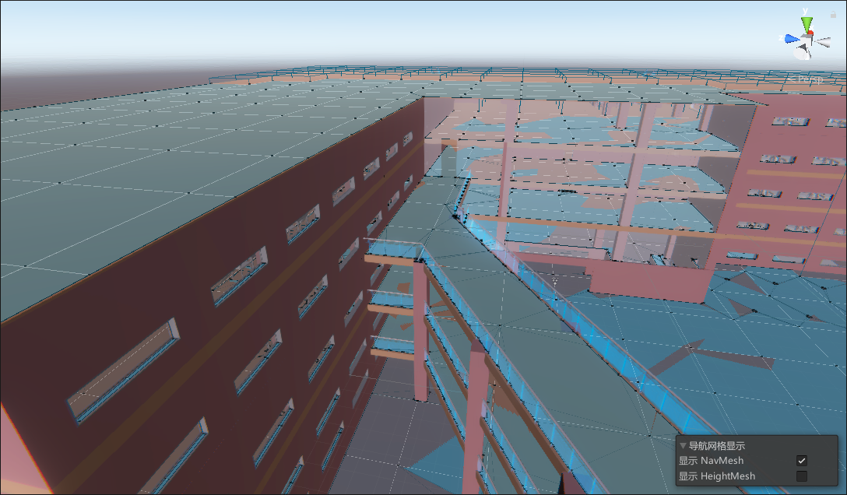
程序设计
将图书馆场景烘焙出一个完整的导航网格之后，为火焰添加导航网格代理，这样火焰系统就获得了场景内角色可移动的所有路径和区域，通过动态设定NavMeshAgent.SetDestination来让火焰移动。
通过unity中GameObject的Instantiate方法来在火焰移动的过程中调用协程不断地生成新的火焰和火焰痕迹，以及不断地生成浓烟，这样就实现了火焰的蔓延和烟雾的扩散效果。

Slide 34
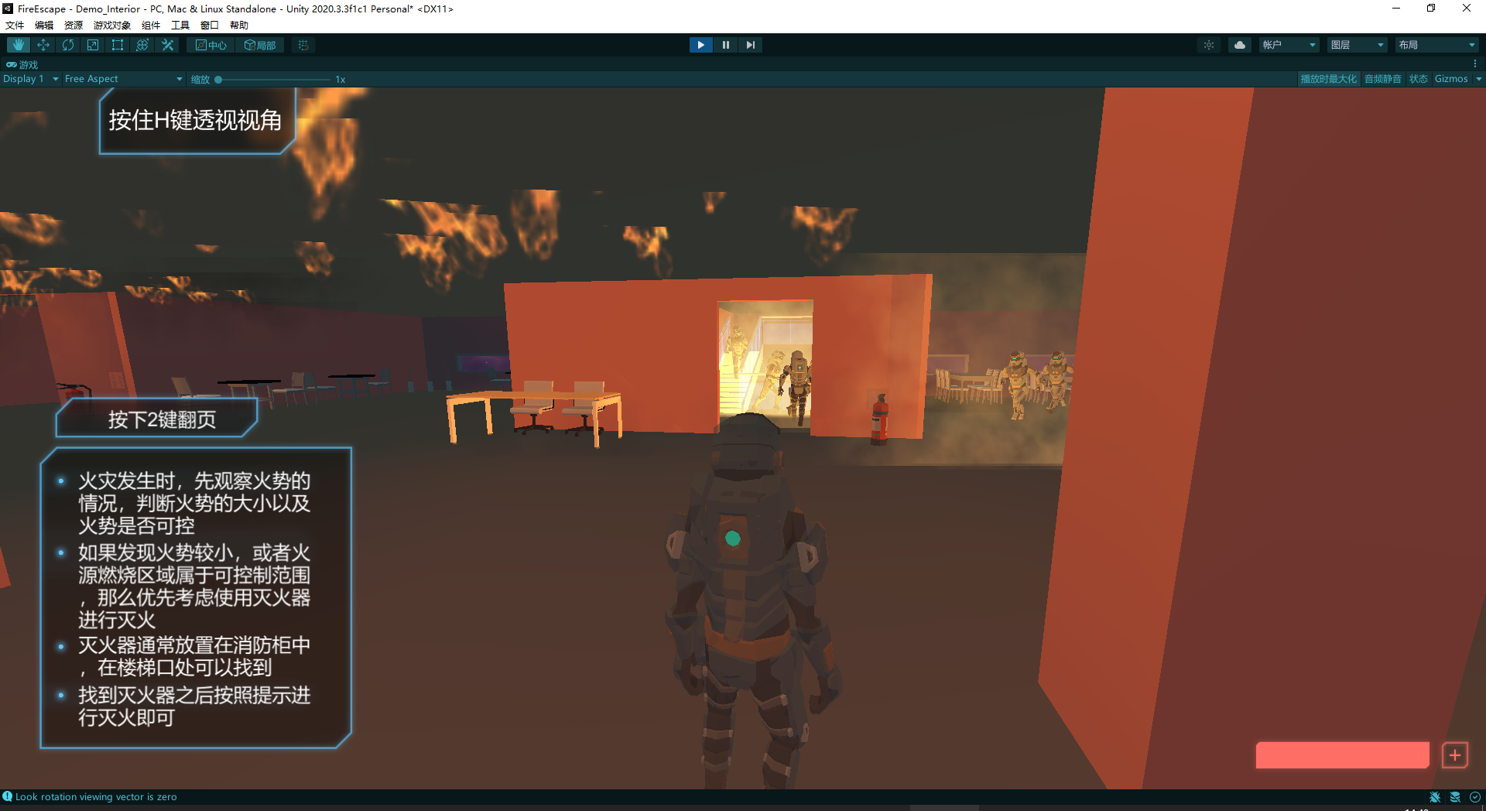
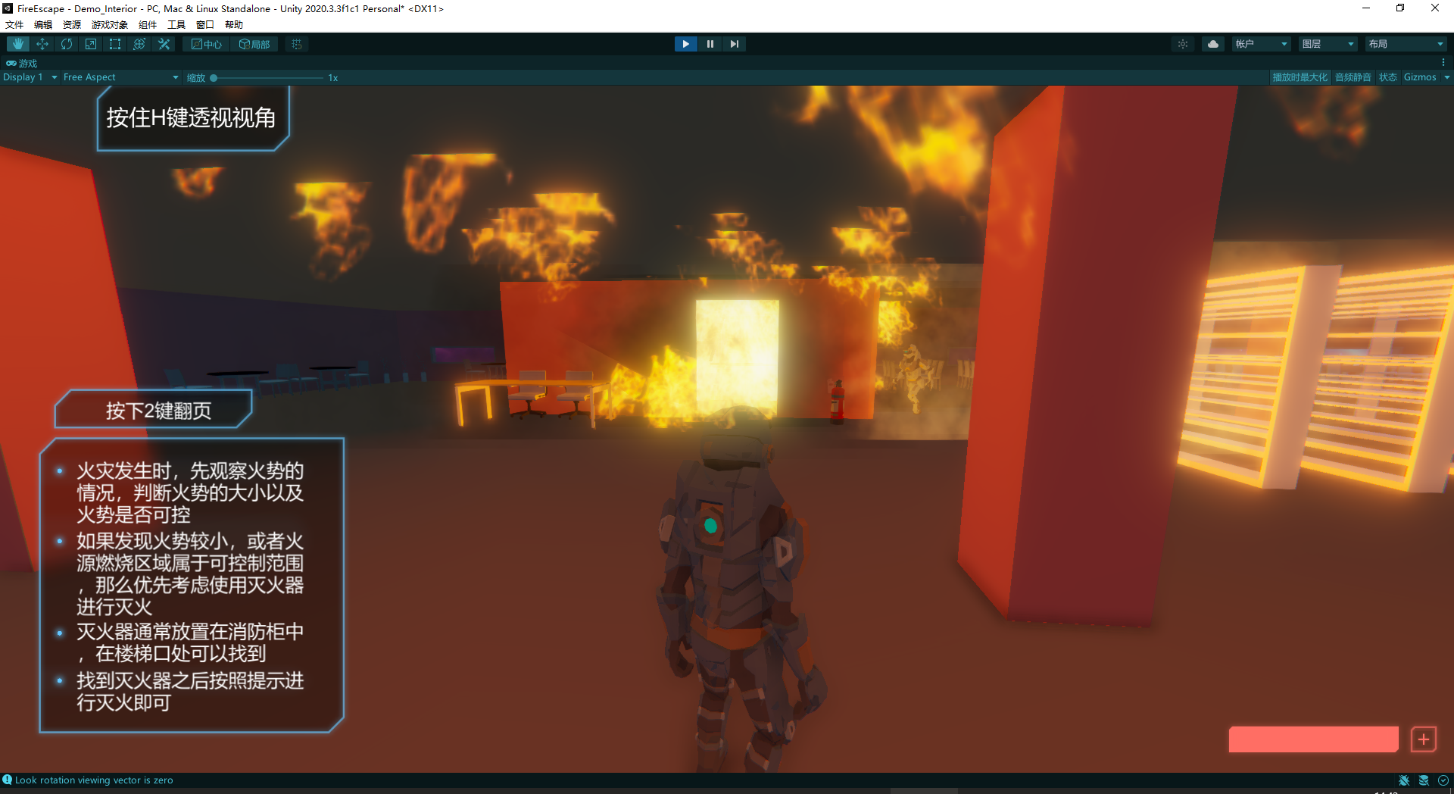
程序设计
4.画面处理-Post Processing Behaviour
通常情况下默认的场景画面unity是不会进行任何处理的，而利用Post-Processing技术方法就能够实现HDR的光晕、动态模糊、Bloom的全屏泛光效果，以及火焰燃烧的高对比度效果。
左边第一张图片时没有经过Post-Processing处理过的效果图，第二张是在制作后期经过Post-Processing处理过的效果图

Slide 35
提高火灾逃生意识，从我做起
谢谢大家！

